Slide 1

PHÂN TÍCH ĐỊNH LƯỢNG TRONG QUẢN TRỊ
CHƯƠNG 6
PHÂN TÍCH & DỰ BÁO
CHUỖI THỜI GIAN
Forecasting with Excel Data Analysis Tools
NGƯỜI TRÌNH BÀY: TS. NGUYỄN PHƯƠNG NAM

Slide 2


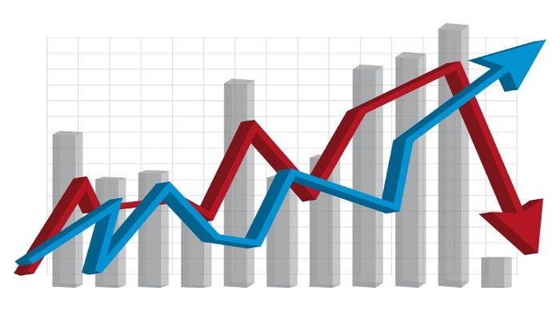


PHÂN TÍCH ĐỊNH LƯỢNG TRONG QUẢN TRỊ
NỘI DUNG CHÍNH
01
03
05
Mức độ chính xác của dự báo
Dự phóng xu hướng
Thành phần
chuỗi thời gian
02
Trung bình trượt và bình quân hàm số mũ
Thành phần xu hướng và mùa. Tính thời vụ không theo xu hướng
04

Slide 3



PHÂN TÍCH ĐỊNH LƯỢNG TRONG QUẢN TRỊ
I. THÀNH PHẦN CHUỖI THỜI GIAN
CÁC LOẠI DỮ LIỆU TRONG NGHIÊN CỨU
DỮ LIỆU CHÉO
SPSS, STATA, EVIEWS
DỮ LIỆU BẢNG
DỮ LIỆU CHUỖI THỜI GIAN

Slide 4


PHÂN TÍCH ĐỊNH LƯỢNG TRONG QUẢN TRỊ
DỮ LIỆU CHÉO (CROSS SECTIONAL DATA)
`
Là dữ liệu của một hay nhiều biến được thu thập tại 1 thời điểm bằng bảng câu hỏi (phiếu điều tra)
  VD : Điều tra dân số 10 năm 1 lần, SV đánh giá GV
Đối với ngành Quản trị thường đuợc xử lý và phân tích bằng phần mềm SPSS (môn Phương pháp nghiên cứu 10/2024)

Slide 5
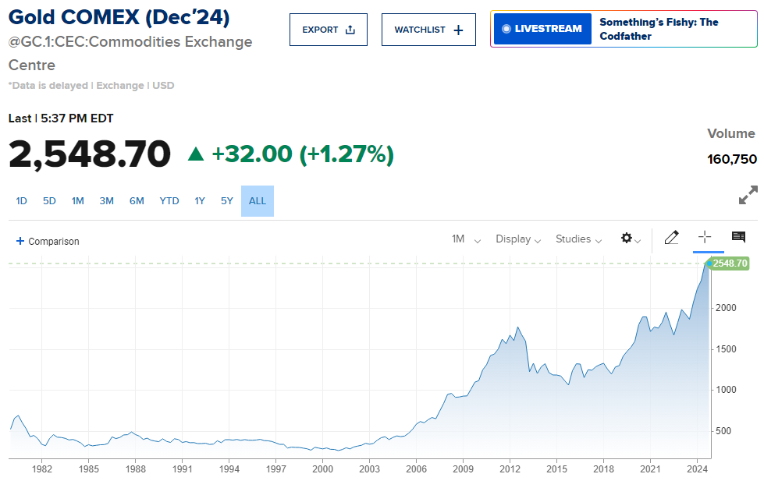
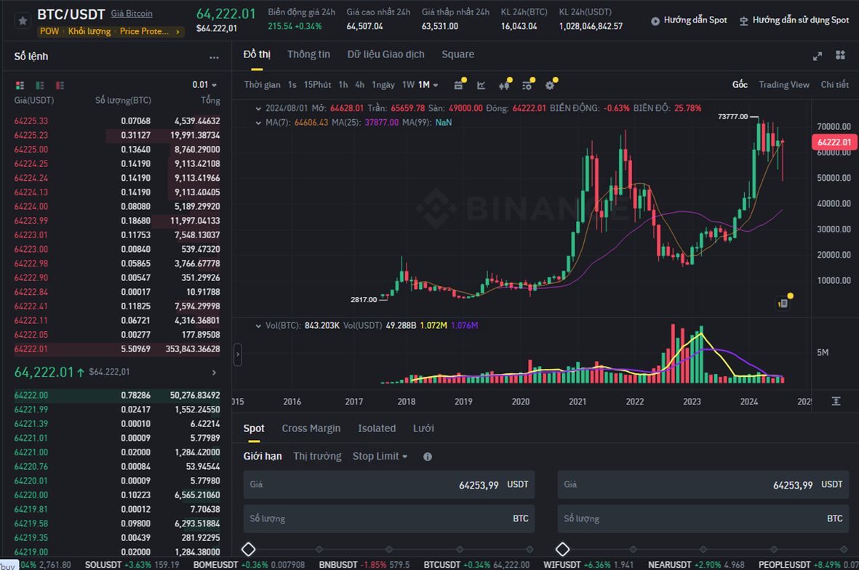
PHÂN TÍCH ĐỊNH LƯỢNG TRONG QUẢN TRỊ
CHUỖI THỜI GIAN (TIME SERIES)
`
Chuỗi thời gian (Time Series): là một chuỗi các số đo theo giờ, ngày, tuần, tháng, quý, năm, hoặc ở bất kỳ khoảng thời gian định kì nào khác.

Slide 6
PHÂN TÍCH ĐỊNH LƯỢNG TRONG QUẢN TRỊ
DỮ LIỆU BẢNG (PANEL DATA)
`
Là sự kết hợp giữa dữ liệu chéo và dữ liệu chuỗi thời gian.
Đối với tài chính – ngân hàng, quản lý nhà nước thường đuợc xử lý và phân tích bằng phần mềm R, STATA, EVIEW
 | 2022 | 2023 | 2024
Công ty A | 400 | 500 | 200
Công ty B | 500 | 200 | 300
Công ty C | 200 | 300 | 500
Công ty D | 300 | 500 | 150
Công ty E | 500 | 150 | 200
Công ty F | 150 | 200 | 300

Slide 7
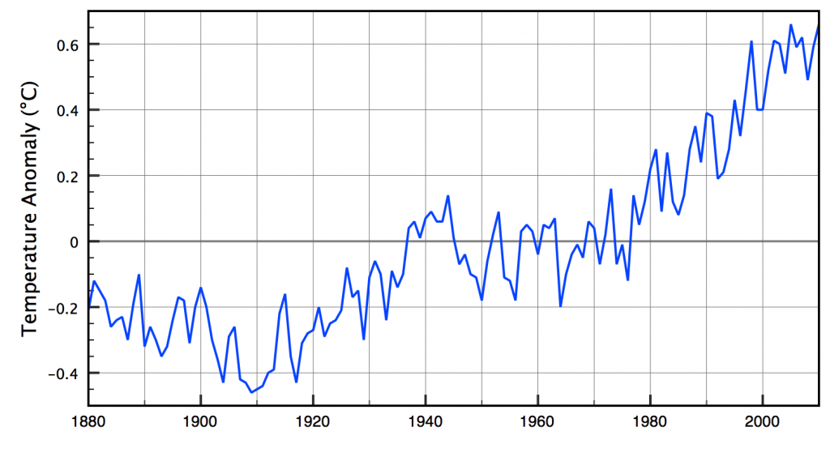
PHÂN TÍCH ĐỊNH LƯỢNG TRONG QUẢN TRỊ
THÀNH PHẦN TRONG
CHUỖI THỜI GIAN
Time Series Pattern
Bước đầu tiên để dự đoán một phương pháp dự báo thích hợp là xây dựng một đồ thị chuỗi thời gian

Slide 8

PHÂN TÍCH ĐỊNH LƯỢNG TRONG QUẢN TRỊ
MẪU HÌNH/MÔ HÌNH (PATTERN)
`

Slide 9

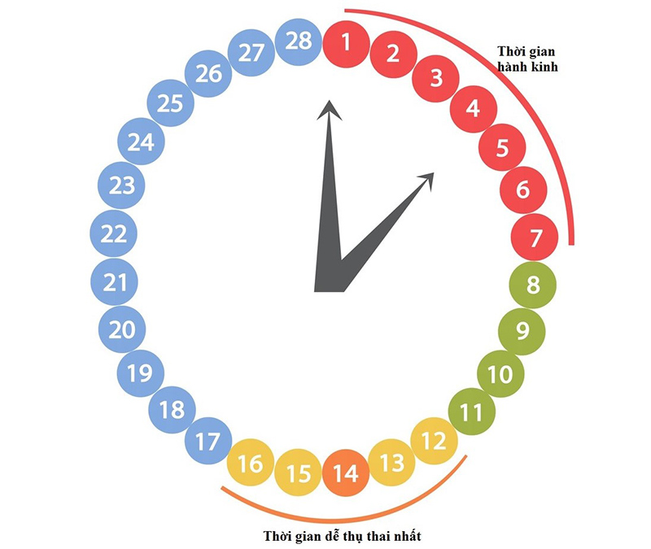

PHÂN TÍCH ĐỊNH LƯỢNG TRONG QUẢN TRỊ
MẪU HÌNH/MÔ HÌNH (PATTERN)
`
Trong phân tích chuỗi thời gian (time series analysis): Các "patterns" có thể là những xu hướng (trend), sự lặp lại theo mùa (seasonality), hoặc các chu kỳ (cycles) trong dữ liệu theo thời gian

Slide 10
PHÂN TÍCH ĐỊNH LƯỢNG TRONG QUẢN TRỊ
NGANG
CÁC THÀNH PHẦN TRONG
CHUỖI THỜI GIAN
CHU KỲ
XU HƯỚNG
THÀNH PHẦN CHUỖI THỜI GIAN
`
XU HƯỚNG VÀ MÙA
MÙA

Slide 11


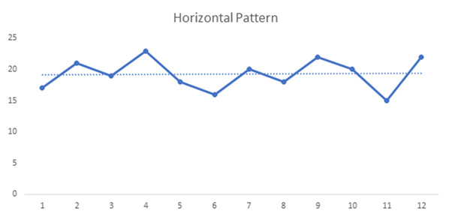

THÀNH PHẦN NGANG (HORIZONTAL PATTERN)
`
Thành phần ngang (Horizontal Pattern) tồn tại khi các dữ liệu biến động xung quanh một giá trị trung bình không đổi.

Slide 12

Ví dụ: Xem dữ liệu về số lượng gallons được bán bởi nhà cung cấp gas ở Bennington, Vermont trong 12 tuần và đồ thị chuỗi thời gian cho dữ liệu.
Giá trị trung bình cho chuỗi thời gian này là 19,25 gallons mỗi tuần.
Week | Sales( 1000s of gallons )
1 | 17
2 | 21
3 | 19
4 | 23
5 | 18
6 | 16
7 | 20
8 | 18
9 | 22
10 | 20
11 | 15
12 | 22

Slide 13
Có thể thấy, dữ liệu dao động quanh giá trị trung bình là 19,25 gallons.
Mặc dù có biểu hiện của sự biến động ngẫu nhiên nhưng chúng ta nói rằng những dữ liệu này theo thành phần ngang

Slide 14
Những thay đổi trong điều kiện kinh doanh có thể thường xuyên dẫn đến một chuỗi thời gian có thành phần ngang chuyển dộng sang một cấp độ mới. (dữ liệu bảng 6.2 giáo trình trang 192 ).
Một sự thay đổi trong mức độ các chuỗi thời gian làm cho nó khó khăn hơn để lựa chọn một phương pháp dự báo thích hợp

Slide 15

PHÂN TÍCH ĐỊNH LƯỢNG TRONG QUẢN TRỊ
THÀNH PHẦN XU HƯỚNG (TREND PATTERN)
`
Một chuỗi thời gian có thể cho thấy sự thay đổi dần dần hay những chuyển động với các giá trị tương đối cao hoặc thấp hơn qua khoảng thời gian dài.
Xu hướng thường là kết quả của các yếu tố dài hạn như sự thay đổi về dân số, nhân khẩu học, công nghệ và sở thích người tiêu dùng.
Một xu hướng tăng hay giảm có thể là tuyến tính hay phi tuyến tính.

Slide 16
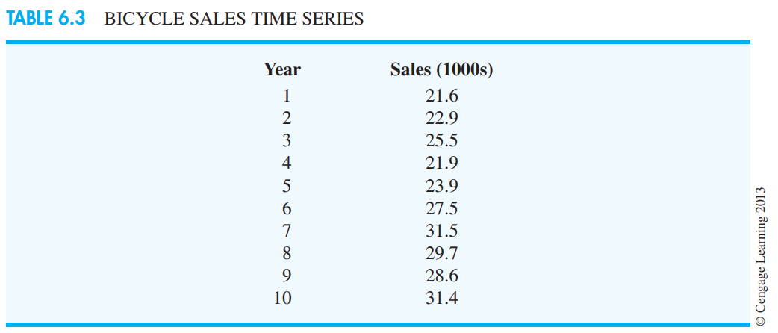
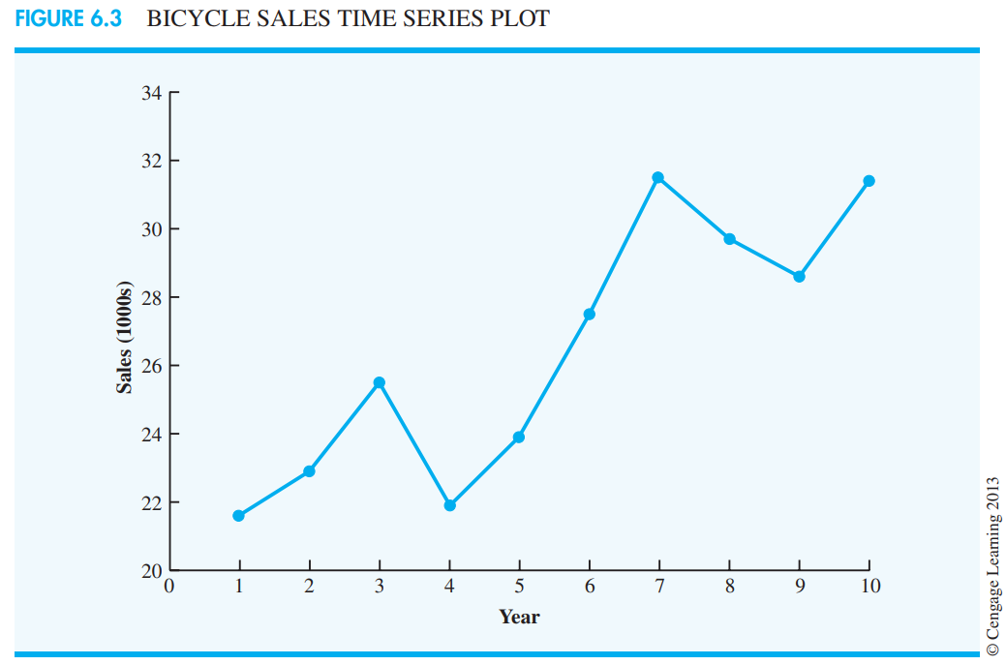
PHÂN TÍCH ĐỊNH LƯỢNG TRONG QUẢN TRỊ
THÀNH PHẦN XU HƯỚNG (TREND PATTERN) – TUYẾN TÍNH
`

Slide 17
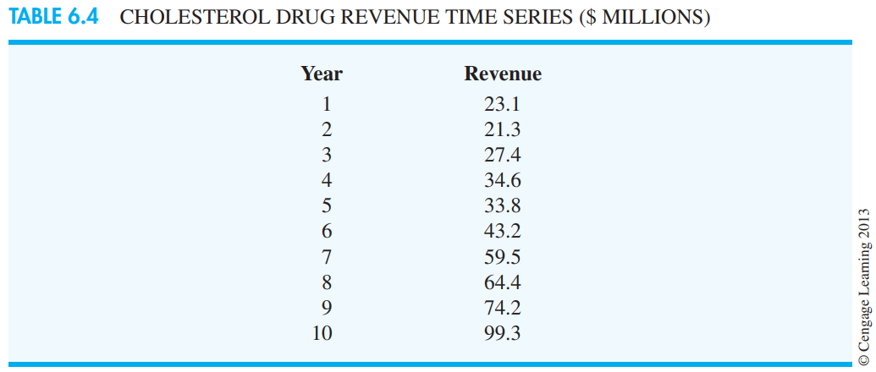
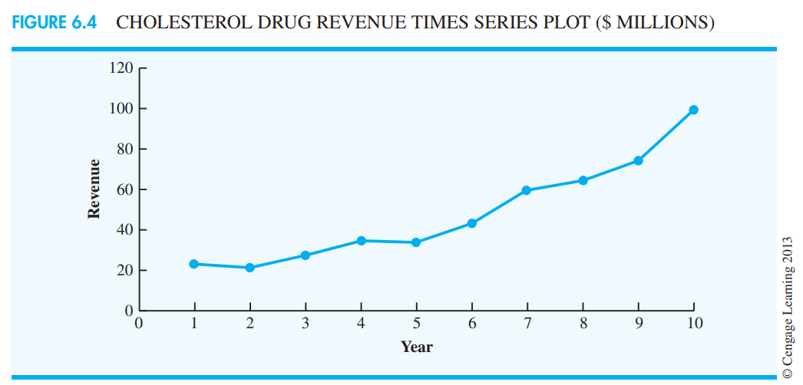
PHÂN TÍCH ĐỊNH LƯỢNG TRONG QUẢN TRỊ
THÀNH PHẦN XU HƯỚNG (TREND PATTERN) – PHI TUYẾN
`

Slide 18

PHÂN TÍCH ĐỊNH LƯỢNG TRONG QUẢN TRỊ
THÀNH PHẦN MÙA
Seasonal Pattern
Thành phần mùa được thừa nhận bằng cách quan sát các thành phần lặp lại trong các khoảng thời gian liên tiếp.
Thành phần cho đồ thị chuỗi thời gian biểu thị thành phần lặp lại trong khoảng thời gian một năm do ảnh hưởng mùa được gọi là thành phần mùa.
Chúng ta thường nghĩ sự chuyển động theo mùa trong một chuỗi thời gian diễn ra trong vòng một năm, tuy nhiên dữ liệu chuỗi thời gian cũng có thể biểu thị thành phần mùa ít hơn 1 năm. Nó có thể xảy ra trong vòng một ngày, một tuần hay một tháng, một quý.
LEARN MORE

Slide 19

PHÂN TÍCH ĐỊNH LƯỢNG TRONG QUẢN TRỊ
Ví dụ: dữ liệu về số lượng ô được bán ở một của hàng quần áo 5 năm trước đó.
Year | Quarter | Sales
1 | 1 | 125
 | 2 | 153
 | 3 | 106
 | 4 | 88
2 | 1 | 118
 | 2 | 161
 | 3 | 133
 | 4 | 102
3 | 1 | 138
 | 2 | 144
 | 3 | 113
 | 4 | 80
4 | 1 | 109
 | 2 | 137
 | 3 | 125
 | 4 | 109
5 | 1 | 130
 | 2 | 165
 | 3 | 128
 | 4 | 96

Slide 20
PHÂN TÍCH ĐỊNH LƯỢNG TRONG QUẢN TRỊ
Từ dữ liệu và biểu đồ cho thấy, quý một và quý ba có doanh số vừa phải, quý hai có doanh số bán hàng cao nhất và quý 4 có doanh số bán hàng thấp nhất.
Kết luận: đây đươc biểu hiện dưới dạng thành phần mùa.

Slide 21


PHÂN TÍCH ĐỊNH LƯỢNG TRONG QUẢN TRỊ
THÀNH PHẦN MÙA VÀ XU HƯỚNG
Trend and Seasonal Pattern
Một số chuỗi thời gian bao gồm sự kết hợp của xu hướng và mùa.
LEARN MORE

Slide 22
PHÂN TÍCH ĐỊNH LƯỢNG TRONG QUẢN TRỊ
Ví dụ: Dữ liệu về doanh số bán tivi mỗi quý 4 năm trước:
Year | Quarter | Sales
1 | 1 | 4.8
 | 2 | 4.1
 | 3 | 6.0
 | 4 | 6.5
2 | 1 | 5.8
 | 2 | 5.2
 | 3 | 6.8
 | 4 | 7.4
3 | 1 | 6.0
 | 2 | 5.6
 | 3 | 7.5
 | 4 | 7.8
4 | 1 | 6.3
 | 2 | 5.9
 | 3 | 8.0
 | 4 | 8.4

Slide 23
PHÂN TÍCH ĐỊNH LƯỢNG TRONG QUẢN TRỊ
Ví dụ: Dữ liệu về doanh số bán tivi mỗi quý 4 năm trước:
Biểu đồ cho thấy: Sự gia tăng xu hướng .Biểu thị doanh số bán hàng thấp ở quý thứ hai mỗi năm và cao nhất ở quý ba và bốn.

Slide 24
PHÂN TÍCH ĐỊNH LƯỢNG TRONG QUẢN TRỊ
Ví dụ: Dữ liệu về doanh số bán tivi mỗi quý 4 năm trước:
Thành phần mùa cũng tồn tại.
Trong trường hợp này chúng ta cần phải sử dụng một phương pháp dự báo có khả năng xử lý cả xu hướng và mùa.

Slide 25

PHÂN TÍCH ĐỊNH LƯỢNG TRONG QUẢN TRỊ
THÀNH PHẦN CHU KÌ
Cyclical Pattern
Thành phần có tính chu kì tồn tại nếu dữ liệu chuỗi thời gian cho thấy một chuỗi luân phiên của các điểm dưới và trên đường xu hướng kéo dài hơn một năm.
Thông thường, thành phần mang tính chu kì của một chuỗi thời gian là do chu kì kinh doanh nhiều năm.

Slide 26
PHÂN TÍCH ĐỊNH LƯỢNG TRONG QUẢN TRỊ
THÀNH PHẦN CHU KÌ
Cyclical Pattern
Chu kì kinh doanh là vô cùng khó nếu không muốn nói là không thể dự báo
Trong chương này chúng ta không xử lý biến động mang tính chu kì có thể có trong chuỗi thời gian.

Slide 27
PHÂN TÍCH ĐỊNH LƯỢNG TRONG QUẢN TRỊ
LỰA CHỌN PHƯƠNG PHÁP DỰ BÁO
XÁC ĐỊNH CHÍNH XÁC THÀNH PHẦN
XU HƯỚNG VÀ MÙA
NGANG
XU HƯỚNG
MÙA
CHU KỲ

Slide 28





PHÂN TÍCH ĐỊNH LƯỢNG TRONG QUẢN TRỊ
II. MỨC ĐỘ CHÍNH XÁC CỦA DỰ BÁO

Slide 29
PHÂN TÍCH ĐỊNH LƯỢNG TRONG QUẢN TRỊ
II. MỨC ĐỘ CHÍNH XÁC CỦA DỰ BÁO
Phương pháp dự báo giản đơn
Phương pháp dự báo lấy trung bình các giá trị dữ liệu của quá khứ.

Slide 30

PHÂN TÍCH ĐỊNH LƯỢNG TRONG QUẢN TRỊ
SAI SỐ DỰ BÁO
Sai số dự báo: đo lường mức độ chính xác của phương pháp dự báo:
e_{t} : sai số dự báo ở thời kì t
Y_{t} : giá trị thực tế
F_{t} : giá trị dự báo
e_{t} = Y_{t} – F_{t}

Slide 31
PHÂN TÍCH ĐỊNH LƯỢNG TRONG QUẢN TRỊ
SAI SỐ DỰ BÁO
Các sai số dự báo có thể âm hoặc dương:
+ Sai số dự báo dương: Phản ánh dự đoán đã đánh giá quá thấp giá trị thực tế của kì kế tiếp.
VD: Sai số dự báo trong tuần 2 = e₂ = Y - F = 21 - 17 = 4
+ Sai số dự báo âm: Phản ánh dự đoán đã đánh giá quá cao giá trị thực tế của kì kế tiếp.
VD: Sai số dự báo trong tuần 3 = e₃ = Y - F = 19 - 21 = -2

Slide 32






CÁC THƯỚC ĐO
SAI SỐ DỰ BÁO

Slide 33
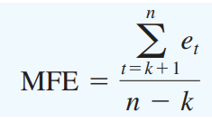

Sai số dự báo trung bình (MEAN FORECAST ERROR - MFE): Do sai số dự báo âm và dương thường bù trừ cho nhau nên MFE thường không đáng kể, do đó thước đo này không phải là mộ thước đo thông dụng để đo lường mức độ chính xác cho phương pháp dự báo.
$$\text{VD}\text{: }\text{MFE}\text{= }\frac{5}{11}\text{= 0.45}$$

Slide 34
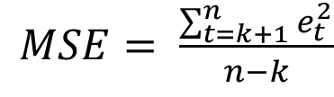

Sai số tuyệt đối trung bình (MAE) và Sai số bình phương trung bình (MSE)
Sai số tuyệt đối trung bình (MAE):
$$MAE= \frac{\sum_{t=k+1}^{n}{\left|e_{t}\right|}}{n−k}$$
Sai số bình phương trung bình (MSE):
=> Hai thước đo MAE và MSE được sử dụng để ngăn vấn đề sai số dự báo âm và dương bù trừ cho nhau.

Slide 35
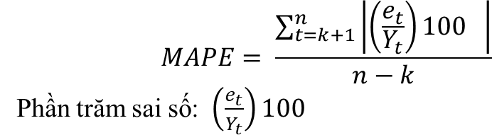
Phần trăm sai số tuyệt đối trung bình (MAPE)
=>Thước đo MAPE được sử dụng để so sánh độ sai số của MSE và MAE trong các khoảng thời gian khác nhau ( tỉ như khi so sánh giữa một phương báo dự báo hằng tháng với một phương pháp dự báo hằng tuần) hoặc trong việc dự báo xuyên suốt những chuỗi thời gian khác nhau ( so sánh giữa doanh số bán xăng dầu và doanh số bán bộ lọc dầu).

Slide 36
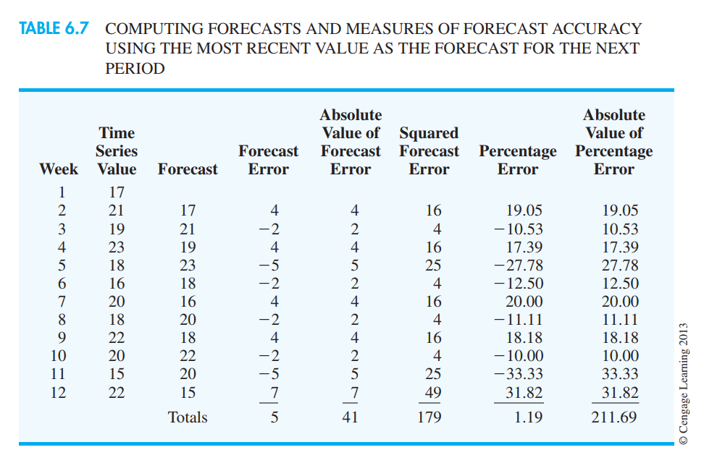
Phương pháp dự báo giản đơn: Sử dụng các quan sát gần nhất để lập dự báo cho kì kế tiếp.

Slide 37
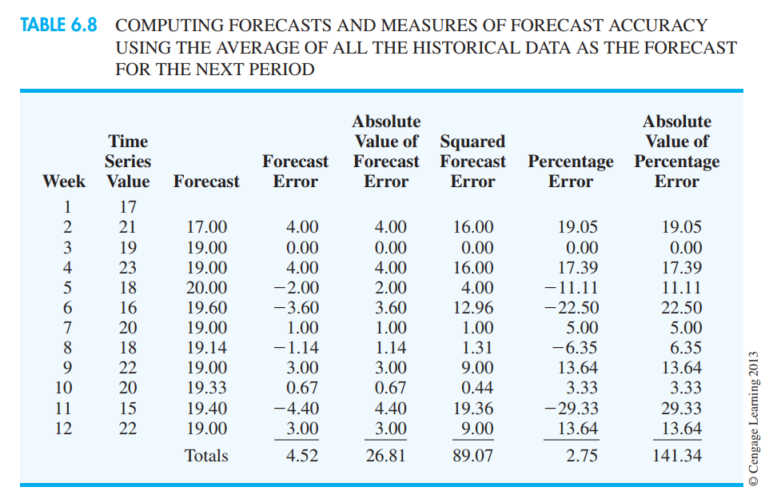
Phương pháp dự báo lấy trung bình các giá trị dữ liệu của quá khứ.

Slide 38
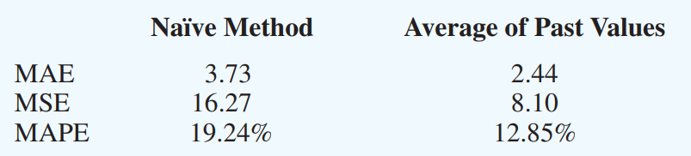
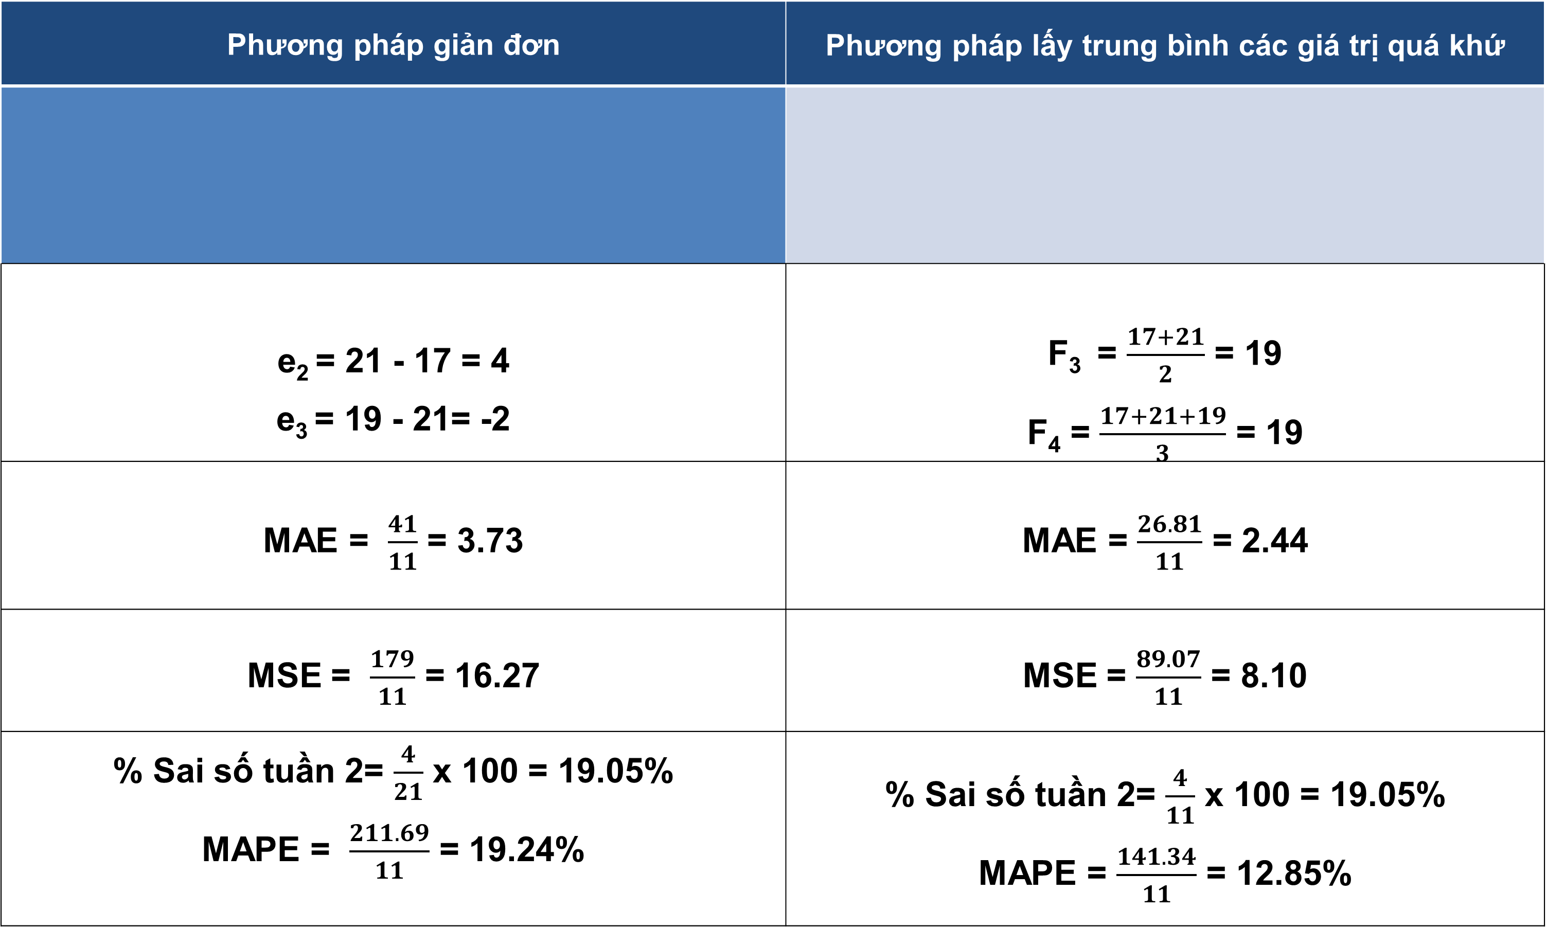
Phương pháp giản đơn | Phương pháp lấy trung bình các giá trị quá khứ
e₂ = 21 - 17 = 4 e₃ = 19 - 21= -2 | F₃ = $\frac{17+21}{2}$ = 19 F₄ = $\frac{17+21+19}{3}$ = 19
MAE = $\frac{41}{11}$ = 3.73 | MAE = $\frac{26.81}{11}$ = 2.44
MSE = $\frac{179}{11}$ = 16.27 | MSE = $\frac{89.07}{11}$ = 8.10
% Sai số tuần 2= $\frac{4}{21}$ x 100 = 19.05% MAPE = $\frac{211.69}{11}$ = 19.24% | % Sai số tuần 2= $\frac{4}{11}$ x 100 = 19.05% MAPE = $\frac{141.34}{11}$ = 12.85%

Slide 39
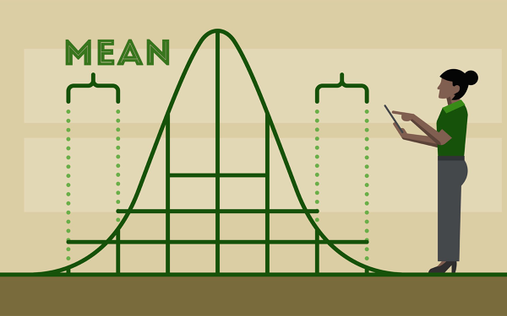
ƯU ĐIỂM
Phương pháp dự báo lấy trung bình các giá trị quá khứ đưa ra dự báo chính xác hơn là phương pháp dự báo giản đơn.
Đặc biệt, nếu chuỗi thời gian ổn định, phương pháp dự báo lấy trung bình các giá trị quá khứ sẽ đưa ra dự báo chính xác nhất.

Slide 40
NHƯỢC ĐIỂM
Nhược điểm của hai phương pháp dự báo trên là khó có thể sử dụng khi chuỗi thời gian biến động.
Nếu có sự chuyển biến sang một trạng thái mới, phương pháp dự báo giản đơn hầu như khó có thể điều chỉnh để thích nghi với sự dịch chuyển sang một trạng thái khác, còn phương pháp trung bình thì cần vài thời kì để điều chỉnh cho phù hợp.

Slide 41
PHÂN TÍCH ĐỊNH LƯỢNG TRONG QUẢN TRỊ
6.3 TRUNG BÌNH TRƯỢT VÀ LÀM TRƠN BẰNG HÀM MŨ
(MOVING AVERAGES AND EXPONENTIAL SMOOTHING)

Slide 42
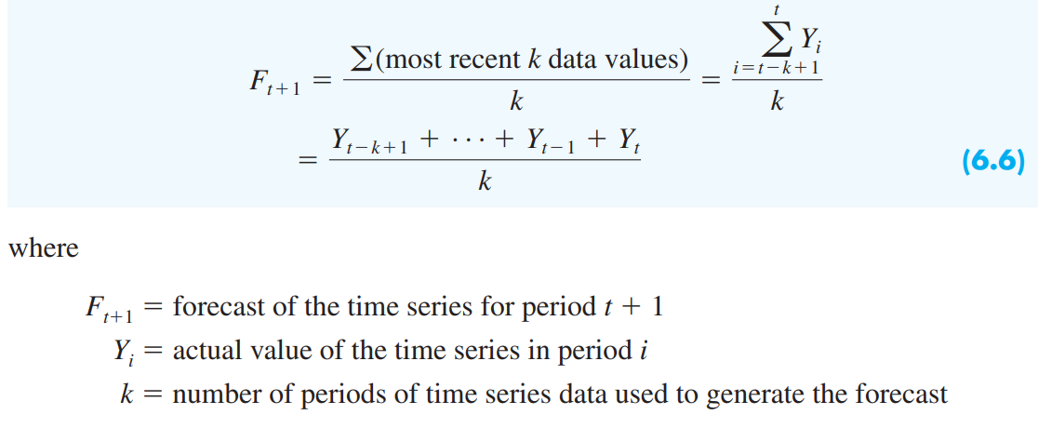
Trung bình trượt (Moving Averages)
Một phương pháp dự báo làm trơn chuỗi thời gian trong đó dùng trung bình của n giá trị gần nhất để dự báo cho giai đoạn kế tiếp

Slide 43
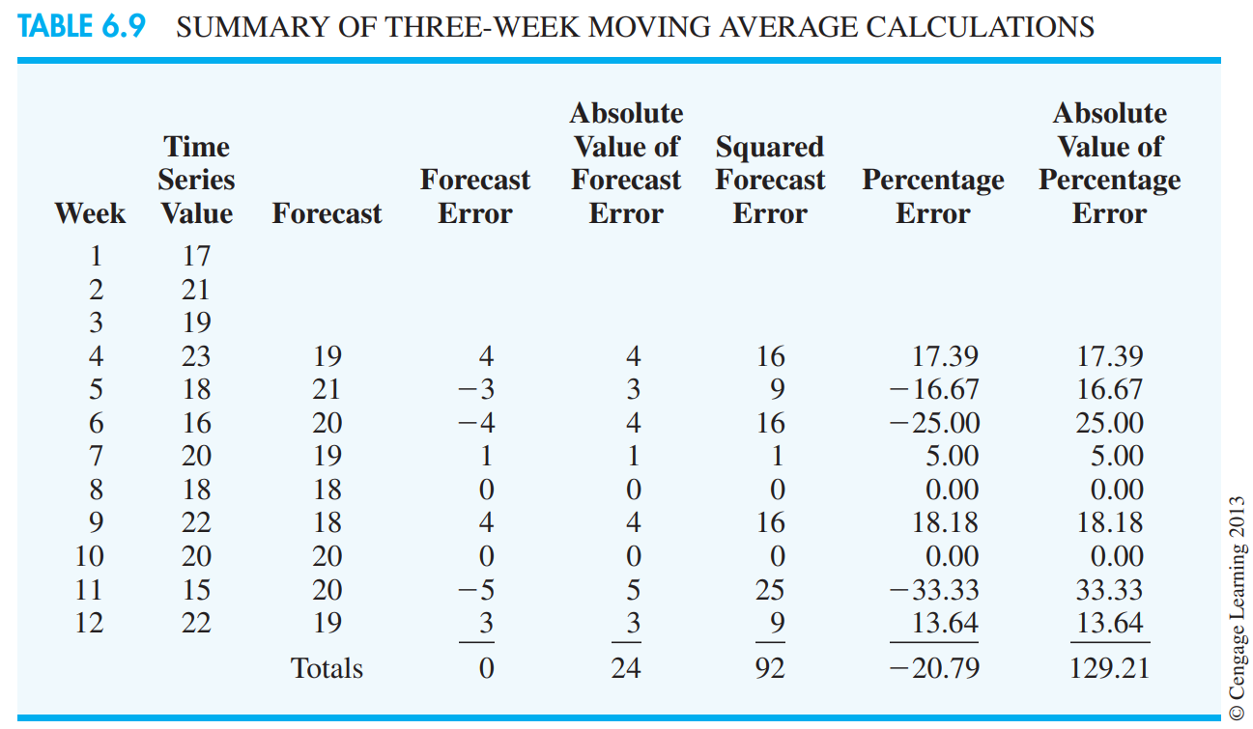
Bảng 6.9: Tóm tắt tính toán trung bình trượt 3 tuần:

Slide 44
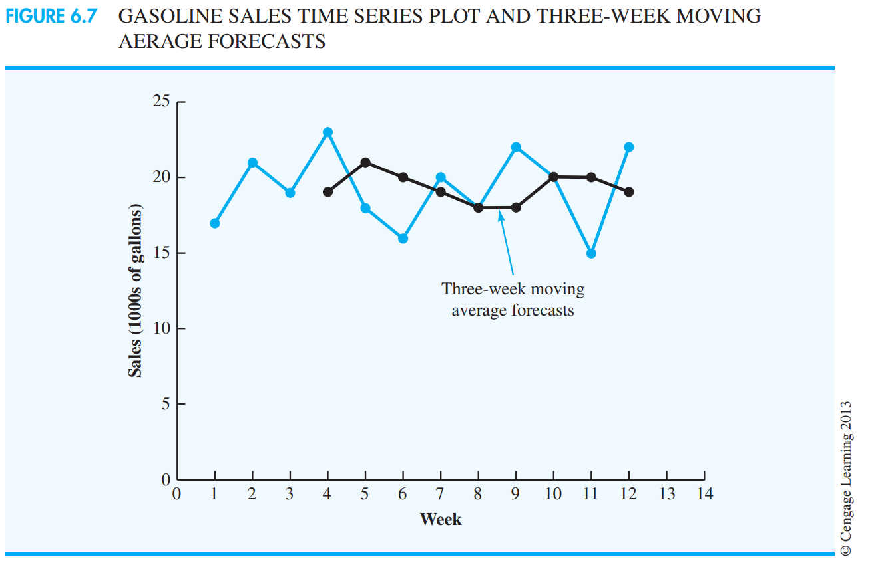
Như vậy, sai số dự báo có thể dương hay âm tùy thuộc vào giá trị dự báo là quá cao hay quá thấp.

Slide 45
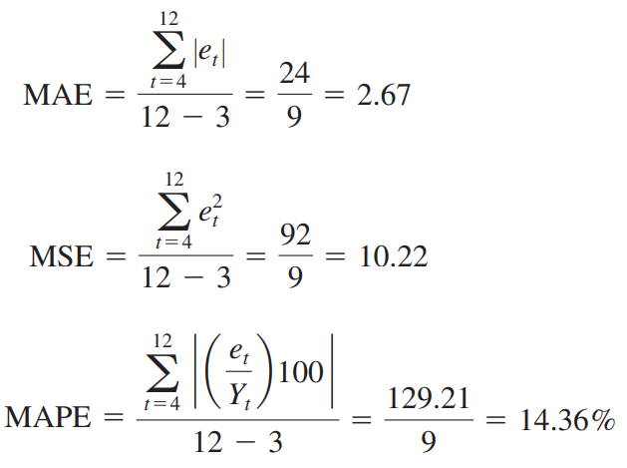
Mức độ chính xác của dự báo
To determine if a moving average with a different order k can provide more accurate forecasts, we recommend using trial and error to determine the value of k that minimizes the MSE.
For the gasoline sales time series, it can be shown that the minimum value of MSE corresponds to a moving average of order k 6 with MSE 6.79.
If we are willing to assume that the order of the moving average that is best for the historical data will also be best for future values of the time series, the most accurate moving average forecasts of gasoline sales can be obtained using a moving average of order k = 6

Slide 46
Mức độ chính xác của dự báo
Dữ liệu quá khứ gần là tiên đoán tốt nhất nên trọng số lớn hơn được gán cho quan sát quá khứ gần hơn, nhưng khi chuỗi thời gian có sự biến thiên cao phải chọn trọng số xấp xỉ bằng nhau.
Tổng các trọng số phải luôn bằng 1.
Dùng tiêu chuẩn MSE để đánh giá mức độ chính xác của dự báo
Vậy kết hợp giữa số mức độ và các trọng số đã tối thiểu hóa MSE tính cho dữ liệu quá khứ để dự báo các giá trị tiếp theo của chuỗi thời gian.

Slide 47
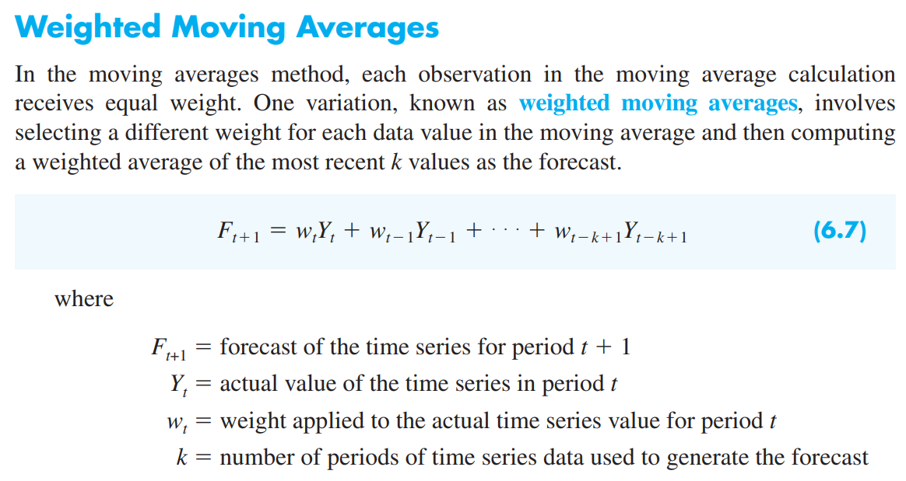

Slide 48
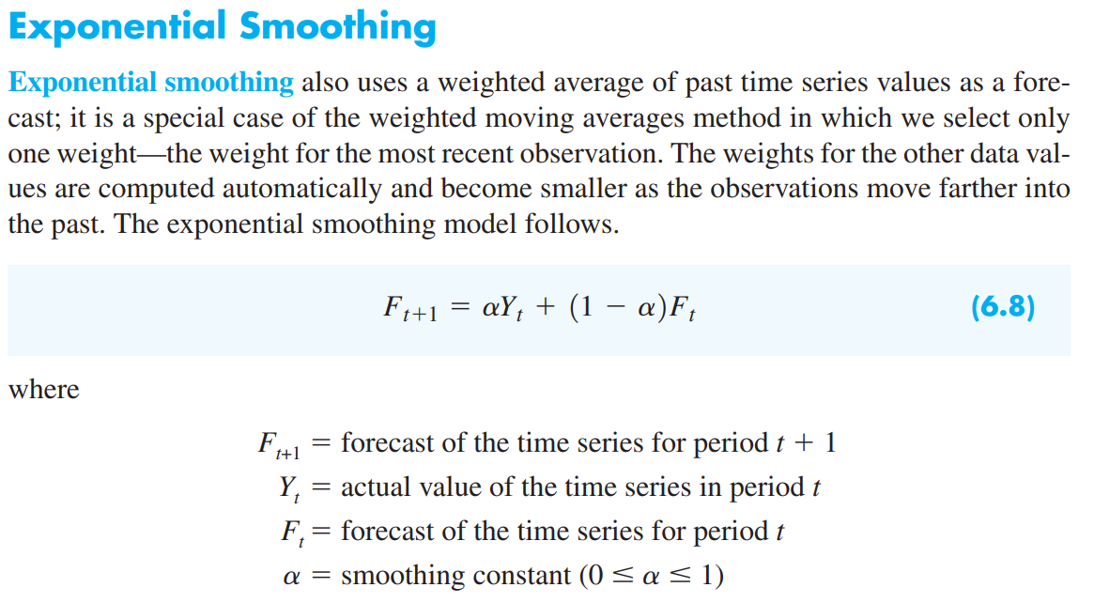

Slide 49
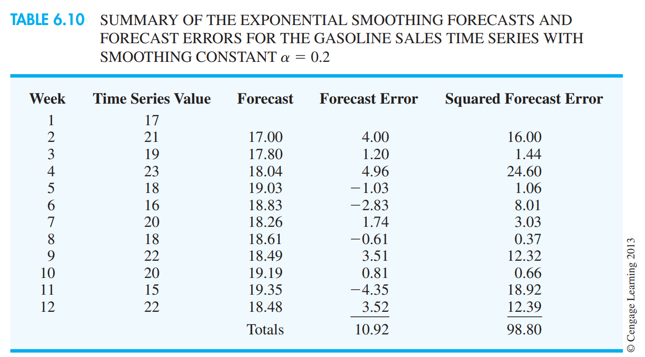

Slide 50
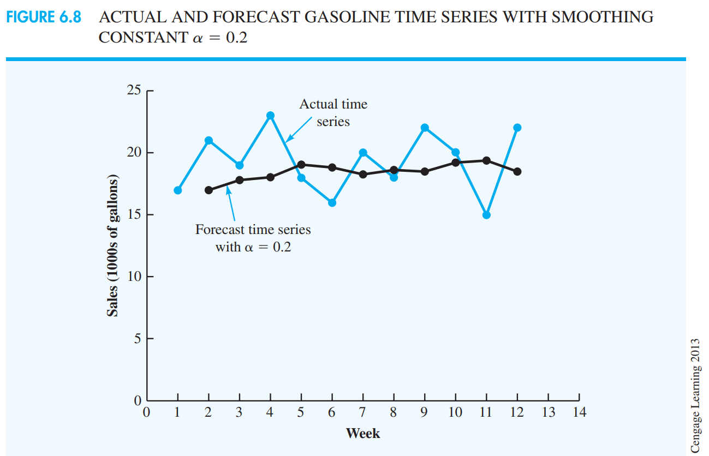

Slide 51
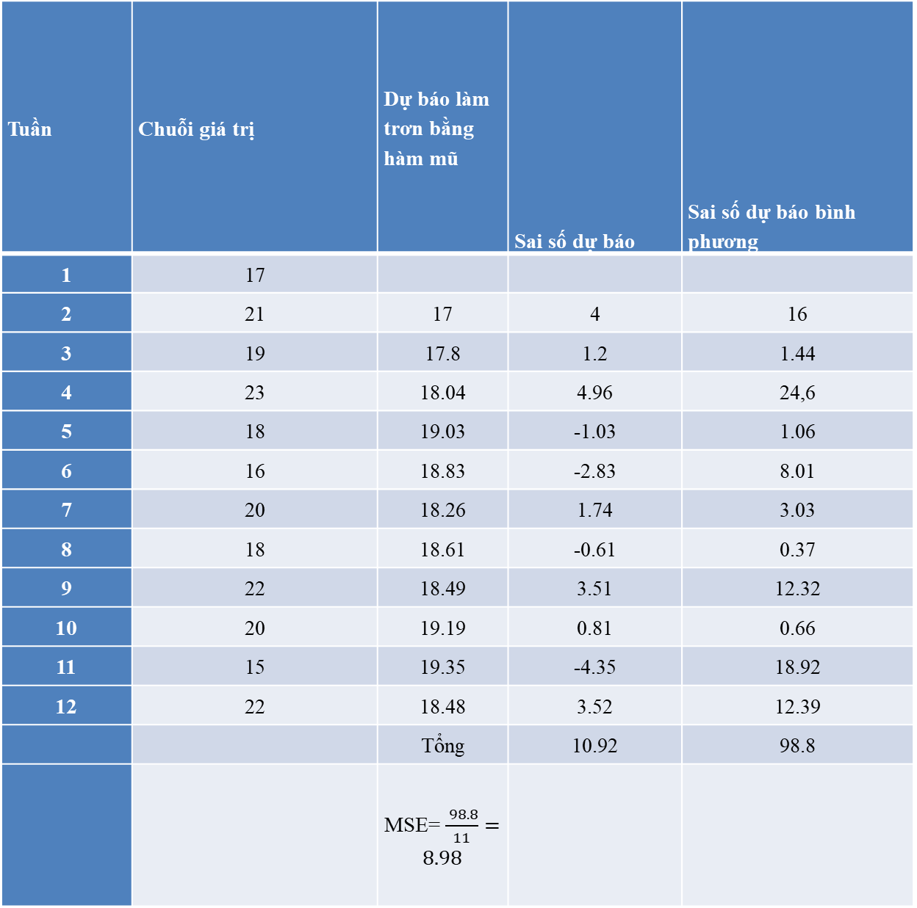
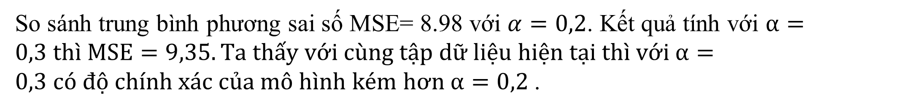
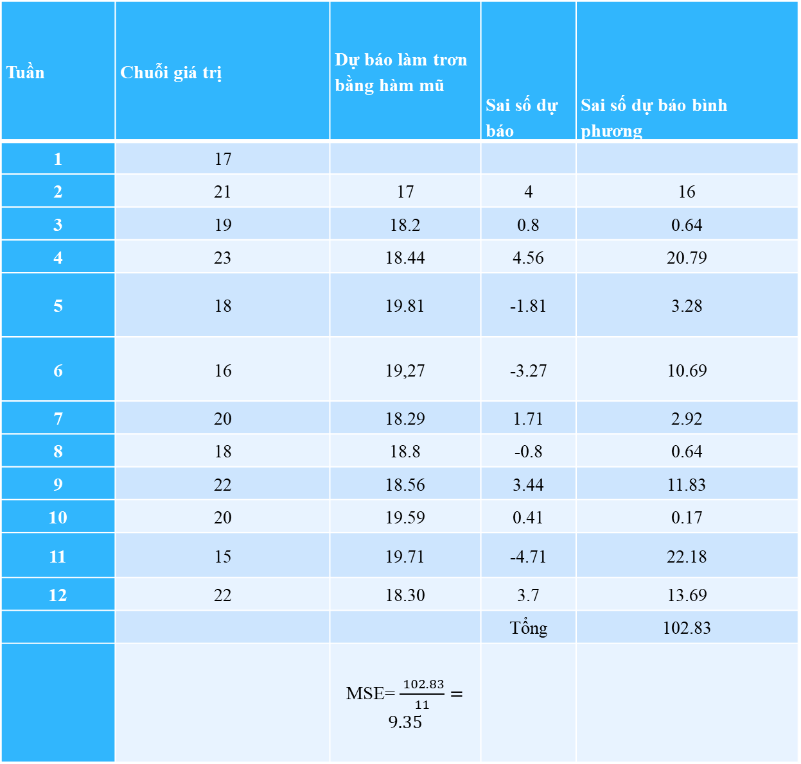
So sánh trung bình phương sai số MSE= 8.98 với $α=0,2$. Kết quả tính với $α=0,3 thì MSE=9,35.Ta thấy với cùng tập dữ liệu hiện tại thì với α=0,3 có độ chính xác của mô hình kém hơn α=0,2$.
Tuần | Chuỗi giá trị | Dự báo làm trơn bằng hàm mũ | Sai số dự báo | Sai số dự báo bình phương
1 | 17
2 | 21 | 17 | 4 | 16
3 | 19 | 17.8 | 1.2 | 1.44
4 | 23 | 18.04 | 4.96 | 24,6
5 | 18 | 19.03 | -1.03 | 1.06
6 | 16 | 18.83 | -2.83 | 8.01
7 | 20 | 18.26 | 1.74 | 3.03
8 | 18 | 18.61 | -0.61 | 0.37
9 | 22 | 18.49 | 3.51 | 12.32
10 | 20 | 19.19 | 0.81 | 0.66
11 | 15 | 19.35 | -4.35 | 18.92
12 | 22 | 18.48 | 3.52 | 12.39
 |  | Tổng | 10.92 | 98.8
 |  | MSE=$\frac{ 98.8}{11}=8.98$
Tuần | Chuỗi giá trị | Dự báo làm trơn bằng hàm mũ | Sai số dự báo | Sai số dự báo bình phương
1 | 17
2 | 21 | 17 | 4 | 16
3 | 19 | 18.2 | 0.8 | 0.64
4 | 23 | 18.44 | 4.56 | 20.79
5 | 18 | 19.81 | -1.81 | 3.28
6 | 16 | 19,27 | -3.27 | 10.69
7 | 20 | 18.29 | 1.71 | 2.92
8 | 18 | 18.8 | -0.8 | 0.64
9 | 22 | 18.56 | 3.44 | 11.83
10 | 20 | 19.59 | 0.41 | 0.17
11 | 15 | 19.71 | -4.71 | 22.18
12 | 22 | 18.30 | 3.7 | 13.69
 |  |  | Tổng | 102.83
 |  | MSE=$\frac{ 102.83}{11}=9.35$

Slide 52
IV. DỰ PHÓNG XU HƯỚNG

Slide 53
PHÂN TÍCH ĐỊNH LƯỢNG TRONG QUẢN TRỊ
IV. DỰ PHÓNG XU HƯỚNG
Định nghĩa: Phương pháp dự phóng xu hướng là phương pháp cổ điển nhất về dự báo kinh doanh, có liên quan đến sự dịch chuyển của các biến theo thời gian. Phương pháp này yêu cầu dữ liệu chuỗi thời gian dài, bởi vì nó không ổn định nên các phương pháp làm trơn bằng hàm mũ trình bày ở mục trước không thể áp dụng.
Year | Sales(1000s)
1 | 21.6
2 | 22.9
3 | 25.5
4 | 21.9
5 | 23.9
6 | 27.5
7 | 31.5
8 | 29.7
9 | 28.6
10 | 31.4
Thành phần xu hướng nên phản ánh sự tăng dần – trong trường hợp này giá trị của chuỗi thời gian là tăng
VD: xem xét chuỗi thời gian doanh số bán xe đạp của một nhà sản xuất cụ thể trong 10 năm.

Slide 54
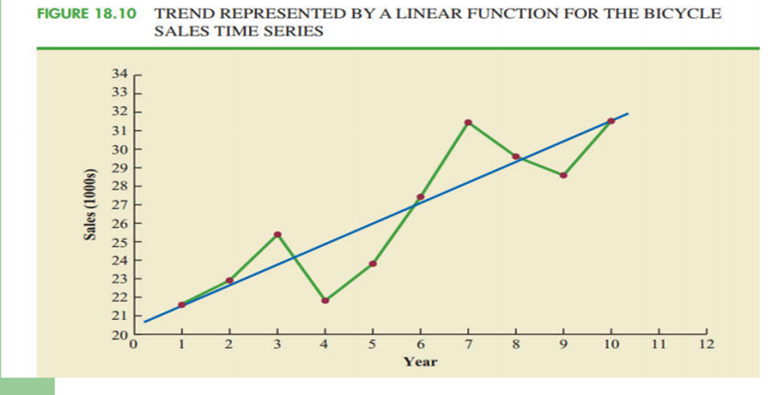
PHÂN TÍCH ĐỊNH LƯỢNG TRONG QUẢN TRỊ
Hình 6.10 đường xu hướng tuyến tính cho lượng xe đạp bán được
=> Hình 6.10 cung cấp một mô tả hợp lí cho sự biến động dài hạn của dãy số

Slide 55
Chúng ta sẽ dùng phân tích hồi quy để ước lượng mối liên hệ giữa thời gian và doanh số bán.
Phương trình hồi quy ước lượng mô tả một mối quan hệ tuyến tính giữa biến độc lập x và biến phụ thuộc y:
Y=b₀+b₁x
Trong dự báo , biến phụ thuộc là thời gian, chúng ta sẽ dùng trpng phương trình thay cho x và F_{t} thay cho y:
Phương trình xu thế tuyến tính:
F_{t}=b₀+b₁t
Trong đó :
t : thời gian.
F_{t}: giá trị của chuỗi thời gian ở kỳ t.
b₀: tung độ gốc của đường xu hướng.
b₁:độ dốc của đường xu hướng.
Đặt t=1 cho thời gian của chuỗi quan sát đầu tiên và t=10 cho chuỗi quan sát gần nhất.

Slide 56
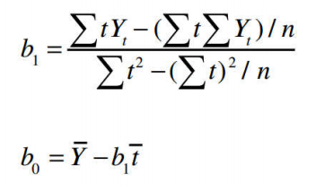
Ta có công thức tính độ dốc b1 và hệ số chặn b0:

Slide 57


 | t | Yt | tY_{t} | t²
 | 1 | 21.6 | 21.6 | 1
 | 2 | 22.9 | 45.8 | 4
 | 3 | 25.5 | 76.5 | 9
 | 4 | 21.9 | 87.6 | 16
 | 5 | 23.9 | 119,5 | 25
 | 6 | 27.5 | 165 | 36
 | 7 | 31.5 | 220.5 | 49
 | 8 | 29.7 | 237.6 | 64
 | 9 | 28.6 | 257.4 | 81
 | 10 | 31.4 | 314 | 100
Tổng | 55 | 264.5 | 1545.5 | 385
$\overline{t}$ = $\frac{55}{10}$ =5.5
$\overline{Y}$ = $\frac{264.5}{10}$ = 26.45
b₁ = $\frac{1545.5−(55)(264.5)/10}{385−{55}^{2}/10}$ = 1.1
b₀ = 26.45 – 1.1(5.5)=20.4
= 1.1
Do đó:
Giả sử rằng xu hướng 10 năm qua của doanh số là một chỉ báo tốt cho tương lai phương trình trên có thể được dùng để dự phóng thành phần xu hướng của chuỗi thời gian
VD : thế t=11 vào phương trình ta sẽ có dự phóng xu hướng cho năm kế tiếp:
T11 =20.4 +1.1(11)=32.5
=>chúng ta dự báo doanh số cho năm tới là 32500 chiếc xe đạp.
Là biểu thức thành phần xu hướng tuyến tính của chuỗi thời gian doanh số xe đạp.
Hệ số 1.1 cho biết trong 10 năm qua khi thời gian tăng thêm 1 năm thì doanh số sẽ tăng trung bình 1.100 đơn vị.

Slide 58
6.5 Tính thời vụ:
Tính thời vụ không theo xu hướng
Chuỗi thời gian không chỉ ra bất kỳ xu hướng dài hạn nào trong bán hàng. Dữ liệu tuân theo mô hình ngang với biến động ngẫu nhiên và có thể sử dụng tính năng làm trơn theo hàm mũ để dự báo doanh số. Tuy nhiên, việc kiểm tra chặt chẽ hơn về cốt lõi của chuỗi thời gian cho thấy biến động trong mô hình. Nghĩa là, quý đầu tiên và quý thứ ba có doanh thu vừa phải, quý thứ hai là doanh số bán hàng cao nhất, và quý IV có xu hướng là quý thấp nhất về khối lượng bán hàng. Do đó, chúng tôi kết luận rằng sự có mặt của mô hình theo mùa vào mỗi quý.
Có thể lập mô hình chuỗi thời gian bằng mẫu theo mùa bằng cách xử lý phần này dưới dạng biến phân loại. Các biến phân loại là dữ liệu được sử dụng để phân loại các quan sát của dữ liệu. Khi một biến phân loại có mức k, thì biến giả k-1 (gọi là biến 0-1) là bắt buộc.
3 biến đó được trình bày như sau :
Qtr1t = 1 if period t is a quarter 1
0 otherwise
Qtr2t = 1 if period t is a quarter 2
0 otherwise
Qtr3t = 1 if period t is a quarter 3
0 otherwise

Slide 59
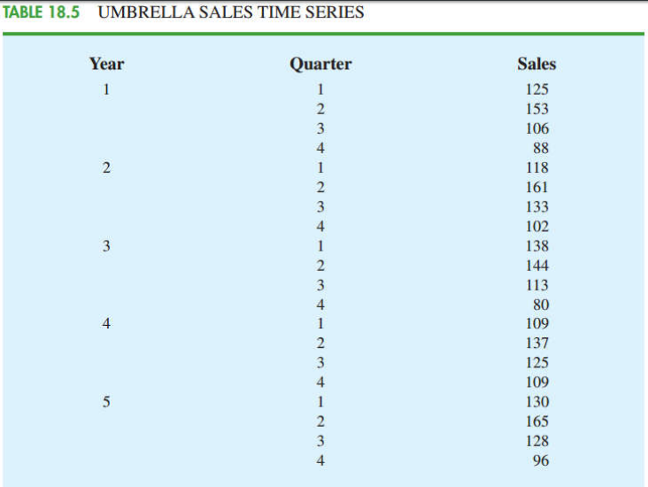

Slide 61
Sử dụng Ft để biểu thị giá trị dự báo của doanh số bán hàng cho thời gian t, tổng quát từ phương trình liên quan đến số lượng ô bán cho quý doanh số bán hàng :
F_{t}=b₀+b₁Qtr1_{t}+b₂Qtr2_{t}+b₃Qtr3_{t}
Period | Year | Quarter | Qtr1 | Qtr2 | Qtr3 | Sales
1 | 1 | 1 | 1 | 0 | 0 | 125
2 |  | 2 | 0 | 1 | 0 | 153
3 |  | 3 | 0 | 0 | 1 | 106
4 |  | 4 | 0 | 0 | 0 | 88
5 | 2 | 1 | 1 | 0 | 0 | 118
6 |  | 2 | 0 | 1 | 0 | 161
7 |  | 3 | 0 | 0 | 1 | 133
8 |  | 4 | 0 | 0 | 0 | 102
9 | 3 | 1 | 1 | 0 | 0 | 138
10 |  | 2 | 0 | 1 | 0 | 144
11 |  | 3 | 0 | 0 | 1 | 113
12 |  | 4 | 0 | 0 | 0 | 80
13 | 4 | 1 | 1 | 0 | 0 | 109
14 |  | 2 | 0 | 1 | 0 | 137
15 |  | 3 | 0 | 0 | 1 | 125
16 |  | 4 | 0 | 0 | 0 | 109
17 | 5 | 1 | 1 | 0 | 0 | 130
18 |  | 2 | 0 | 1 | 0 | 165
19 |  | 3 | 0 | 0 | 1 | 128
20 |  | 4 | 0 | 0 | 0 | 96
Sử dụng dữ liệu ở bảng 6.14 và phân tích hồi quy chúng ta có phương trình sau:
F_{t}=95+29Qtr1_{t}+ 57Qtr2_{t} + 26Qtr3_{t}
chúng ta có thể sử dụng phương trình để dự báo doanh thu hàng quý cho năm tới
quý 1 :
sales= 95+29(1)+57(0)+26(0)=124
quý 2 :
sales= 95+29(0)+57(1)+26(0)=152
quý 3 :
sales= 95+29(0)+57(0)+26(1)=121
quý 4 :
sales= 95+29(0)+57(0)+26(0)=95

Slide 62
Tính thời vụ với xu hướng
Bảng 6.12 chỉ ra rằng doanh số bán hàng thấp nhất trong quý II mỗi năm và tăng trong quý 3 và 4. do đó, chúng tôi kết luận rằng một mẫu theo mùa tồn tại cho việc bán truyền hình. Tuy nhiên, chuỗi thời gian cũng có xu hướng tuyến tính hướng lên sẽ cần được tính toán để phát triển các dự báo chính xác về doanh thu hàng quý. Điều này có thể dễ dàng thực hiện bằng cách kết hợp phương pháp giả biến để xử lý theo mùa với cách tiếp cận mà chúng ta đã thảo luận trong phần 6.4 để xử lý một xu hướng tuyến tính.
Dạng tổng quát của phương trình hồi quy để mô hình hóa cả các hiệu ứng theo mùa hàng quý và xu hướng tuyến tính trong chuỗi thời gian truyền hình là:
F_{t} = b₀ + b₁Qtr1_{t} + b₂Qtr2_{t} + b₃Qtr3_{t} + b₄t
Trong đó:
Ft : dự báo doanh thu trong kỳ t.
Qtr1t : 1 nếu khoảng thời gian t tương ứng với quý đầu tiên của năm, 0 trường hợp khác.
Qtr2t : 1 nếu khoảng thời gian t tương ứng với quý hai của năm, 0 trường hợp khác.
Qtr3t : 1 nếu khoảng thời gian t tương ứng với quý ba của năm, 0 trường hợp khác.
t : khoảng thời gian.

Slide 63
Period | Year | Quarter | Qtr1 | Qtr2 | Qtr3 | Sales(1000s)
1 | 1 | 1 | 1 | 0 | 0 | 4.8
2 |  | 2 | 0 | 1 | 0 | 4.1
3 |  | 3 | 0 | 0 | 1 | 6.0
4 |  | 4 | 0 | 0 | 0 | 6.5
5 | 2 | 1 | 1 | 0 | 0 | 5.8
6 |  | 2 | 0 | 1 | 0 | 5.2
7 |  | 3 | 0 | 0 | 1 | 6.8
8 |  | 4 | 0 | 0 | 0 | 7.4
9 | 3 | 1 | 1 | 0 | 0 | 6.0
10 |  | 2 | 0 | 1 | 0 | 5.6
11 |  | 3 | 0 | 0 | 1 | 7.5
12 |  | 4 | 0 | 0 | 0 | 7.8
13 | 4 | 1 | 1 | 0 | 0 | 6.3
14 |  | 2 | 0 | 1 | 0 | 5.9
15 |  | 3 | 0 | 0 | 1 | 8.0
16 |  | 4 | 0 | 0 | 0 | 8.4

Slide 64



Tổng kết chương
Thành phần chuỗi thời gian:
Thành phần ngang.
Thành phần xu hướng.
Thành phần mùa.
Thành phần xu hướng và mùa.
Thành phần chu kỳ.
Mức độ chính xác của dự báo:
Phương pháp dự báo giản đơn.
Sai số dự báo: e_{t} = Y_{t} – F_{t.}
Các thước đo sai số dự báo
- Sai số dự báo trung bình (MFE):
- Sai số tuyệt đối trung bình (MAE):
-Sai số bình phương trung bình (MSE):

Slide 65


Trung bình trượt và làm trơn bằng hàm mũ:
Số trung bình trượt
Độ chính xác của dự báo kết hợp giữa số mức độ và các trọng số đã tối thiểu hóa MSE tính cho dữ liệu quá khứ để dự báo các giá trị tiếp theo của chuỗi thời gian.
Trung bình trượt có trọng số = + +…+
Làm trơn bằng hàm mũ

Slide 66
Dự phóng xu hướng
Phương trình hồi quy ước lượng mô tả một mối quan hệ tuyến tính giữa biến độc lập x và biến phụ thuộc y:
Y=b₀+b₁x
Phương trình xu thế tuyến tính
F_{t}=b₀+b₁t
Tính thời vụ
Tính thời vụ hông theo xu hướng
Qtr1 = 1 if period t is a quarter 1
0 otherwise
Qtr2t = 1 if period t is a quarter 2
0 otherwise
Qtr3t = 1 if period t is a quarter 3
0 otherwise
F_{t}=b₀+b₁Qtr1_{t}+b₂Qtr2_{t}+b₃Qtr3_{t}
Tính thời vụ với xu hướng
Phương trình hồi quy
F_{t} = b₀ + b₁Qtr1_{t} + b₂Qtr2_{t} + b₃Qtr3_{t} + b₄t

Slide 67


